Slide 1
Жако́б Абраа́м Ками́ль Писсарро́

Slide 2
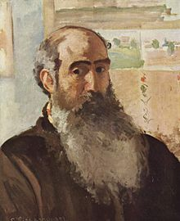
Автопортрет,1873 г.
10 июля 1830 года рождения
Французский
живописец, один из первых и наиболее последовательных представителей импрессионизма

Slide 3
Биография
В возрасте 25 лет, вместе со всей семьёй переехал в Париж. После окончания школы вместе со своим другом, датским художником Мёльбу , ездил в Венесуэлу ,где осваивал искусство живописи.

Slide 4
Красные крыши

Slide 5
«Запретил бы всех еврейских художников, кроме Писсарро» (с)Люсьен Ребате Картина вспаханая земля

Slide 6
Писсарро оказал сильное влияние на импрессионистов, самостоятельно выработав многие принципы, легшие в основу их стиля живописи
Так же художник был убеждённым анархистом, но это на картинах ни каким образом не отразилось.

Slide 7
Старый рынок в Руане

Slide 8
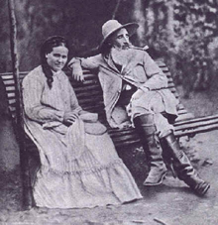
Новые художники признавали лишь светлые тона солнечного спектра. Тень они передавали цветом. И первым, кто вошел в «блистающий мир», был самый старший из них — Камиль Писсарро. И в 1870 г. Он женится на Жюли.

Slide 9
Урожай

Slide 10
Оперный проезд в Париже Сад

Slide 11
Когда 15 апреля 1875 года на Бульваре капуцинок открылась первая из восьми выставок импрессионистов, Писсарро шел сорок четвертый год. Он был старшим в «великолепной семерке», куда, помимо него, вошли Клод Моне, Огюст Ренуар, Альфред Сислей, Эдгар Дега, Поль Сезанн, Берта Моризо.

Slide 12
Крестьянка

Slide 13
Дорога

Slide 14
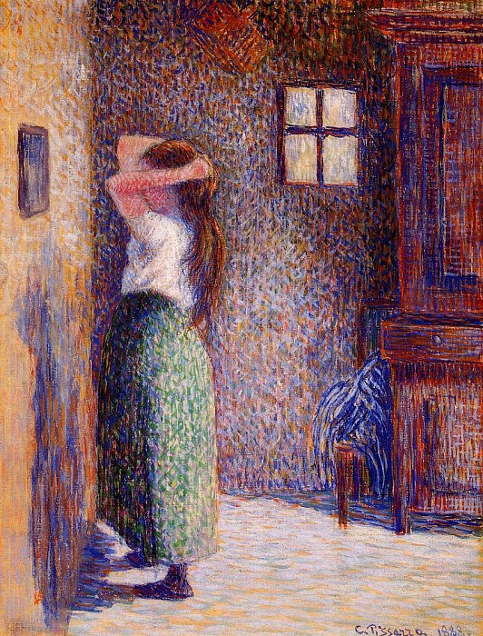
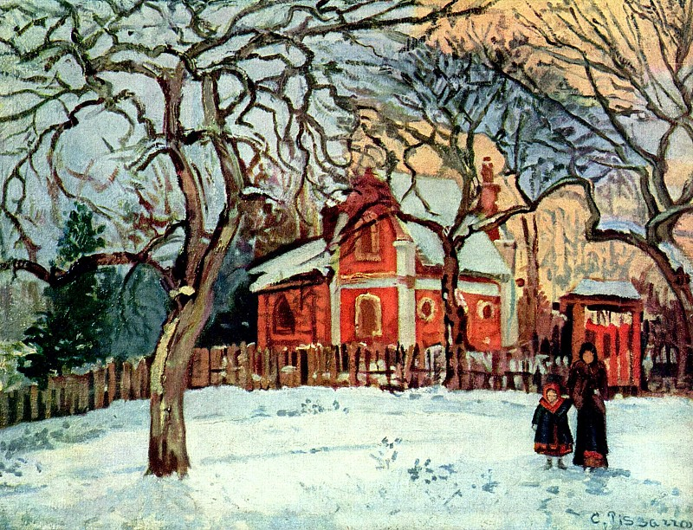

Slide 21
В последние годы жизни Писарро страдал болезнью глаз, которая не позволяла ему писать на пленэре. Он умер в 1903 году и был похоронен на кладбище Пер-Лашез в Париже. Ему повезло. Он получил признание еще при жизни, как Вермеер. Другие порой становились великими лишь десятки лет спустя после смерти. Любая его картина прекрасна. Любая стоит состояние.

Slide 22
Спасибо за внимание!

